Slide 1

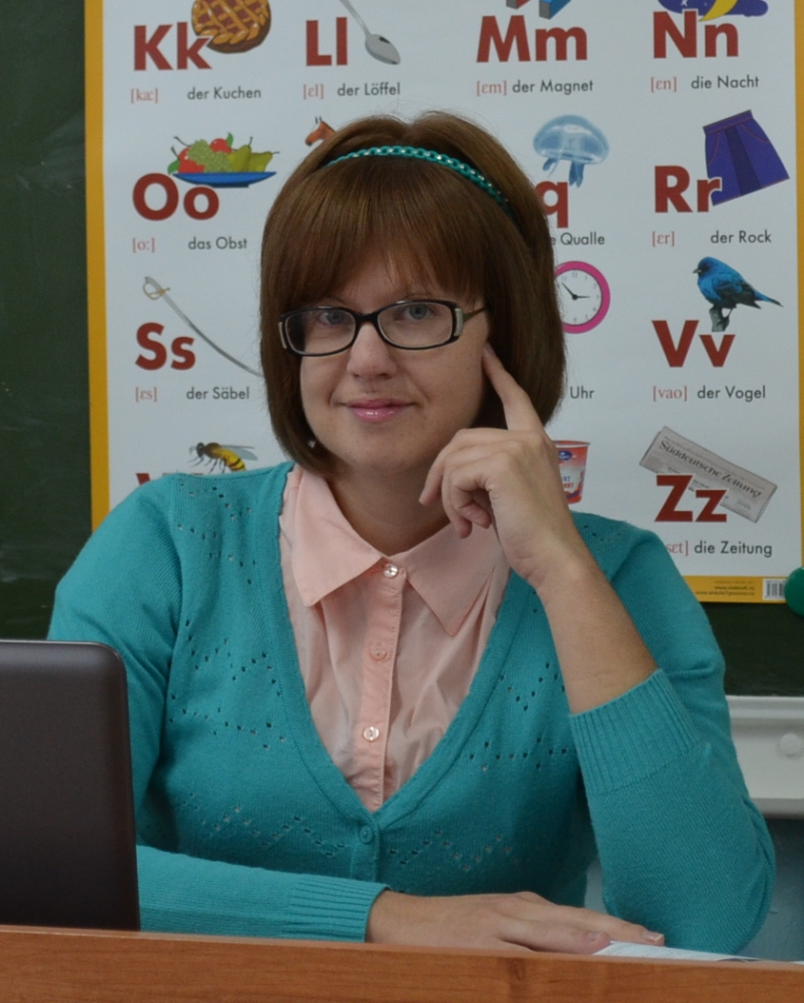
Областной конкурс
профессионального мастерства
«Педагог года– 2018»
Ковалева
Анастасия Георгиевна,
учитель английского языка
МАОУ
«Аромашевская СОШ им. В.Д. Кармацкого»,
Аромашевский район

Slide 2
Методическое портфолио
(заочный тур, номинации:
«Учитель года»,
«Педагогический дебют»)
Интернет-ресурс
Эссе «Я – учитель»

Slide 3
Конкурсное задание
«Интернет - ресурс»
Цель:
демонстрация использования информационно-коммуникационных технологий как ресурса повышения качества профессиональной деятельности педагога
Формат конкурсного испытания:
представление Интернет-ресурса (личный сайт, страница, блог, в том числе и на странице социальной сети, страница на сайте образовательной организации), на котором можно познакомиться с участником конкурса и публикуемыми им материалами: разработки уроков, внеклассных мероприятий с применением современных гаджетов

Slide 4
Конкурсное задание
«Интернет - ресурс» (35 баллов)
Критерии оценки:
информационная насыщенность
безопасность и комфортность виртуальной образовательной среды
эффективность обратной связи
актуальность информации
оригинальность и адекватность дизайна

Slide 5
информационная насыщенность
количество представленной информации, ее образовательная и методическая ценность, регулярность обновлений
спектр направлений
оригинальность и адекватность дизайна
оригинальность стиля, адекватность цветового решения, корректность обработки графики, разумность скорости загрузки

Slide 6
Возможные проблемы:
Сайт как конструктор – много рекламы
Сайты сообществ – уводят к информации организации, на которой находится страница конкурсанта
Ссылка на ресурс имеется, но нет его наполнения
Тяжелая загрузка

Slide 7
Конструкторы сайтов:
uCoz.ru
Wix.com
Wordpress.com

Slide 8
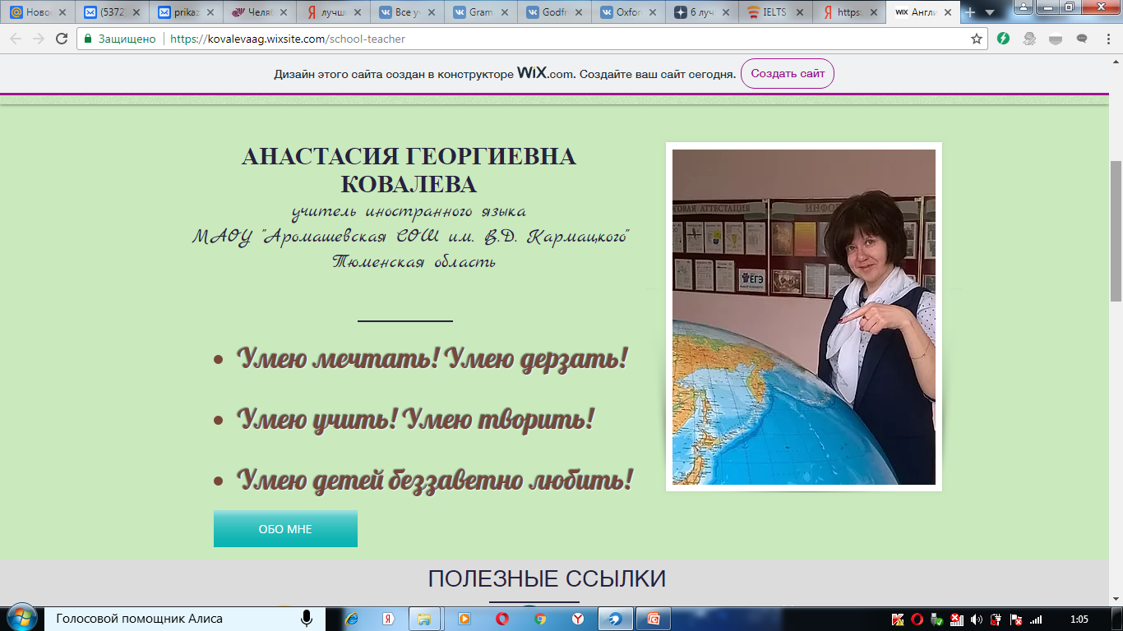
https://kovalevaag.wixsite.com/school-teacher

Slide 9
Официальный сайт конкурса «Учитель года России»
https://teacherofrussia.edu.ru
https://teacher-of-russia.ru

